Slide 1

专业方向课程设计 介绍
Discipline Perceive Practice
教务科
机械科学与工程学院
2024年1月

Slide 2
介绍
事项 | 情况
名称 | 专业方向课程设计（Discipline Perceive Practice）
类别 | 实践必修环节
对象 | 2022级机械本硕博
学期 | 第四学期
学时/学分 | 2w学时/1学分

Slide 3
开展方式
序号 | 内容 | 时间安排 | 责任人 | 备注
1 | 教师提交任务书 | 23秋 第21-22周 | 教务科 参与教师 | 宣讲资料 任务书
2 | 学生线上报名&组队 完成双向选择 | 24春 第1-2周 | 教务科 参与教师 | 宣讲资料 线上报名表
4 | 专业方向课程设计 实施 | 24春 第3周-第15周 | 参与教师 | --
5 | 专业方向课程设计 结束 团队答辩&提交材料 | 第16周 | 教务科 参与教师 | 学生：个人报告书、团队报告书 教师：评分表等考核材料、工作总结表

Slide 4
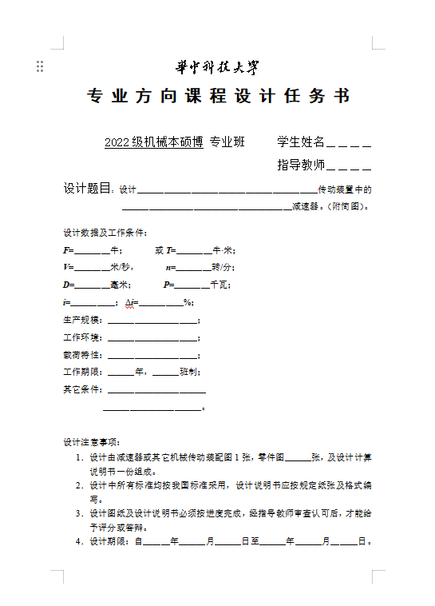
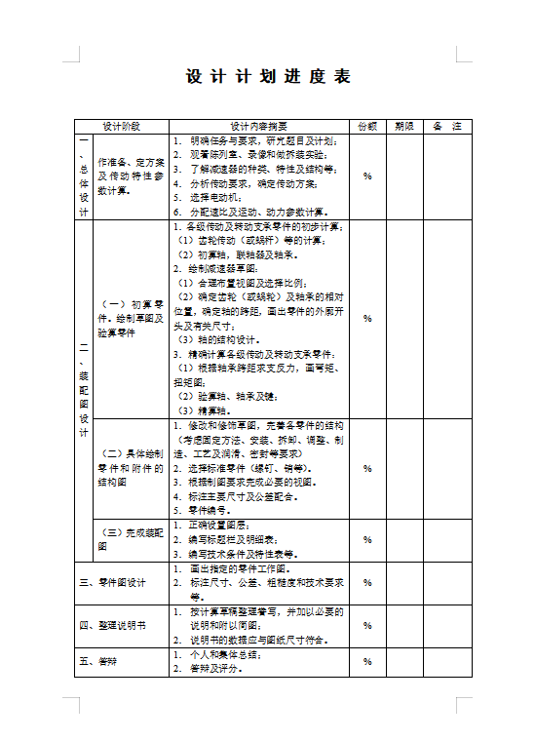
教师重点事项--《任务书》
要求：
待更新调整
Notes:
周数
评分按照百分比 百分制

Slide 5
教师重点事项--《评分表&材料清单》
22级机械本硕博 专业方向课程设计 评分表&材料清单
设计题目：
序号 | 学号 | 学生姓名 | 指导教师姓名 | 团队分工 | 承担任务 | 报告/图纸(70%) | 答辩(20%) | 平时(10%) | 总分(100%) | 评语
1
2
3
4
5
6
...
提交材料清单
序号 | 内容 |  |  |  |  |  |  |  | 数量 | 备注
1 | 成绩单 |  |  |  |  |  |  |  | 1
2 | 平时成绩记载单 |  |  |  |  |  |  |  | 1
3 | 课程设计报告书 |  |  |  |  |  |  |  | 1
4 | 图纸 |  |  |  |  |  |  |  | 1
5 | ...
...
指导教师签字：
考核要求
打分及HUB录成绩，请按照下表中成绩构成来设置及填写（报告&图纸占70%，答辩占20%，平时占10%）；
提交材料时，请将每团队材料独立装于1个资料袋中，并将此表填好后贴在资料袋上；
请同步提交电子版+签字打分纸质版材料。

Slide 6
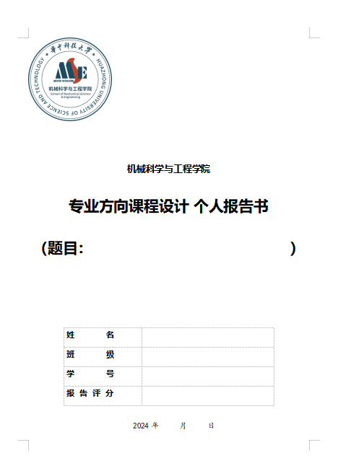
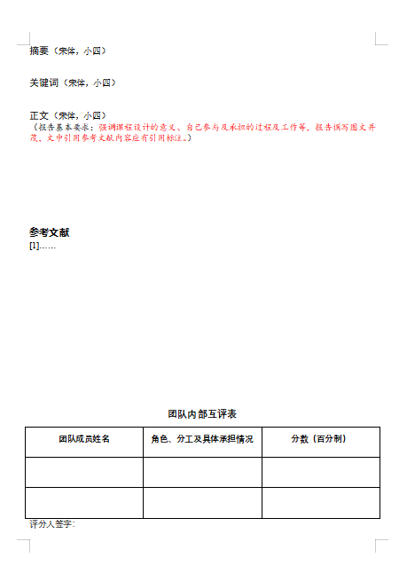
学生重点事项--《个人报告书》
考核要求
成员个人完成一篇书面个人报告书
报告内容：课程设计的意义、自己参与及承担的过程及工作（实验和结果）等、含相关文献、过程中自己感受到的收获、不足、建议等、根据实际情况客观填写团队内部互评表
字数要求：1500字以上
提交要求：实践结束后一周内，电子版+纸质版一式一份提交至指导老师
若发现报告内容有互相抄袭，抄与被抄者均一律记0分

Slide 7
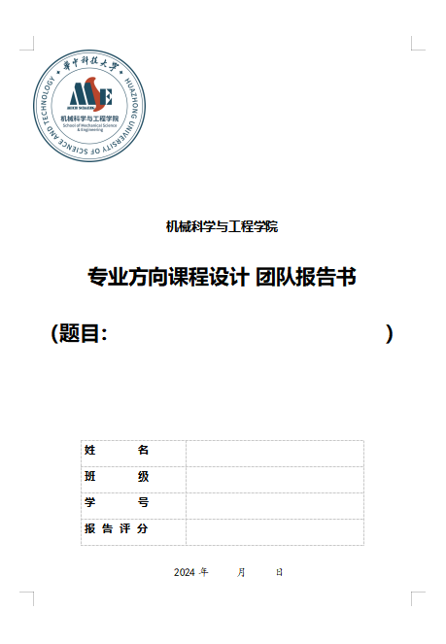
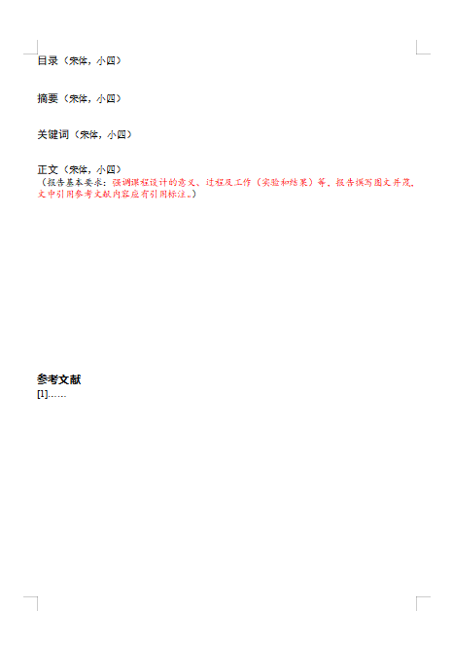
学生重点事项--《团队报告书》
考核要求
以团队为单位完成一篇书面团队报告书
报告内容：课程设计的意义、过程及工作（实验和结果）等、含相关文献、过程中收获、不足、建议等
字数要求：3000字以上
提交要求：实践结束后一周内，电子版+纸质版一式一份提交至指导老师
若发现报告内容存在抄袭情况，则一律记0分

Slide 8
谢 谢 ！
教务科
机械科学与工程学院
2024年1月

